Slide 1
Uncovering the Correlation Between Engine Size, Fuel Efficiency, and Vehicle Price
bisa.ai
Gian Athallah

Slide 2
Introduction
Presentasi ini menyajikan hasil data untuk mencari tahu korelasi antara variabel
- Engine size & Price
- Highway-mpg & Price
Dataset yang digunakan berasal dari kaggle (Automobile Dataset).

Slide 3
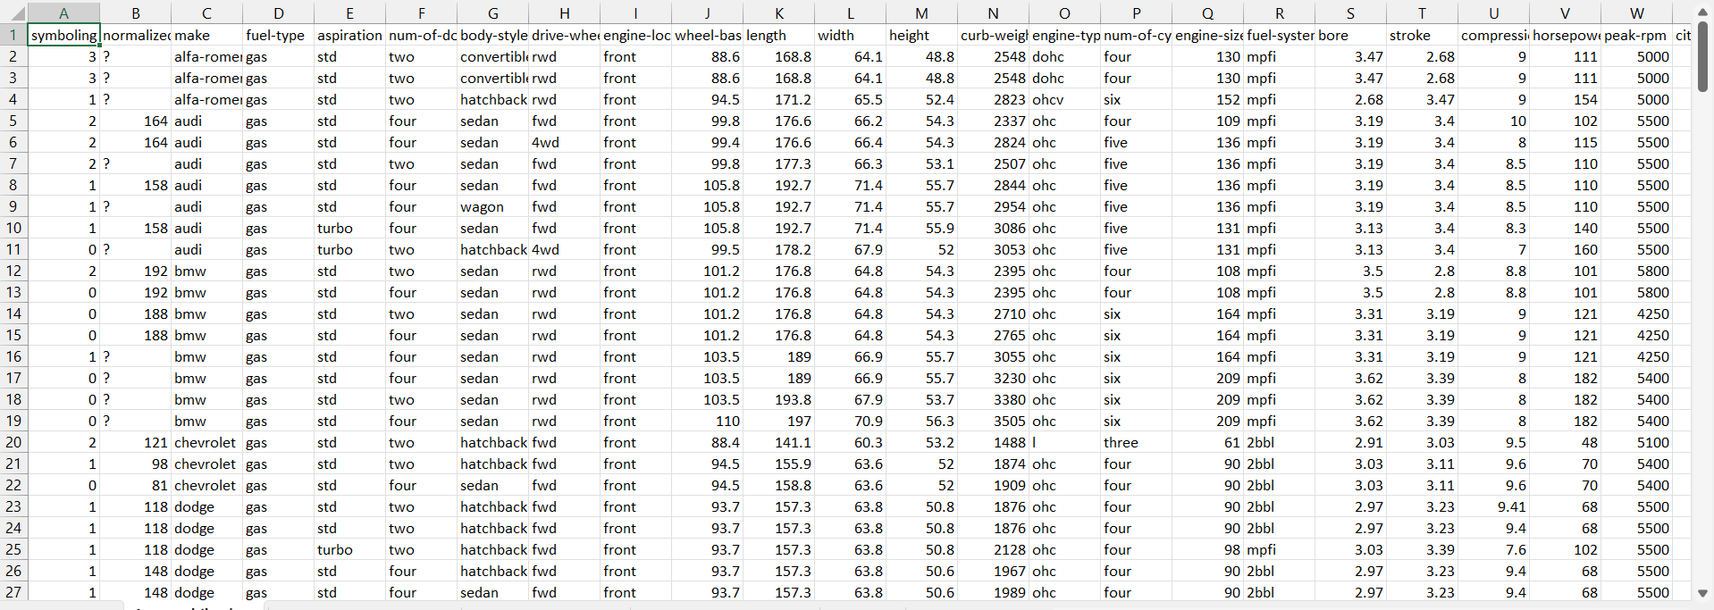
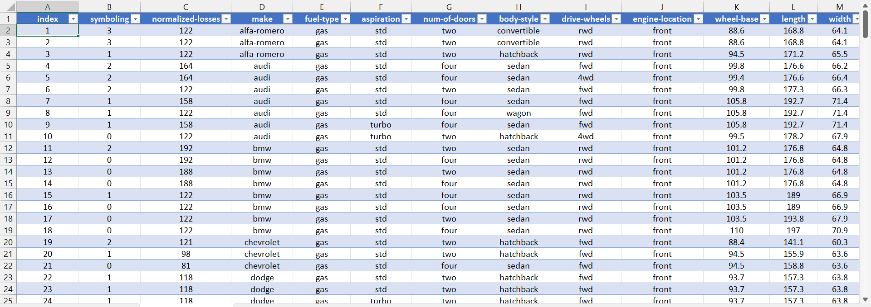
Dataset
Clean Data
Raw Data
Melakukan formatting data agar data mentah bisa digunakan untuk keperluan analisa

Slide 4
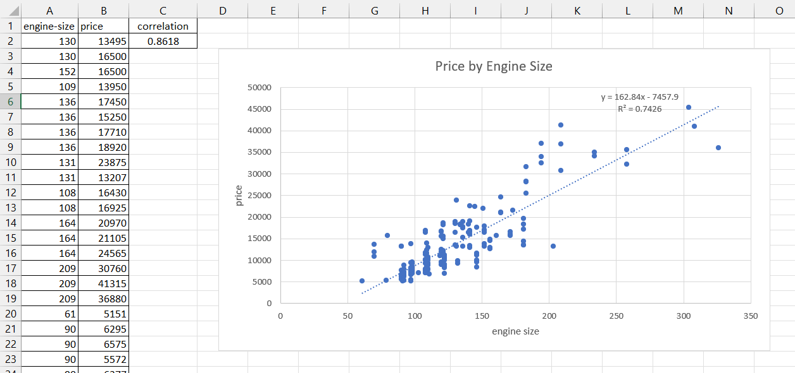
Correlation Engine size & Price
Menunjukkan korelasi positif (0.86), semakin besar ukuran mesin, harga mobil semakin mahal.
Terdapat beberapa outlier pada segmen mobil sport atau mewah, yang memiliki engine besar dan harga sangat tinggi.
Mobil dengan mesin besar cenderung diposisikan sebagai produk premium. Produsen dapat menargetkan pasar kelas atas dengan menawarkan fitur mewah pada mobil bermesin besar
Tawarkan varian mesin besar dengan fitur eksklusif untuk meningkatkan margin keuntungan.
Gunakan engine size sebagai parameter penentu dalam strategi bundling (misal: "Premium Package" untuk mesin >3.0L)

Slide 5
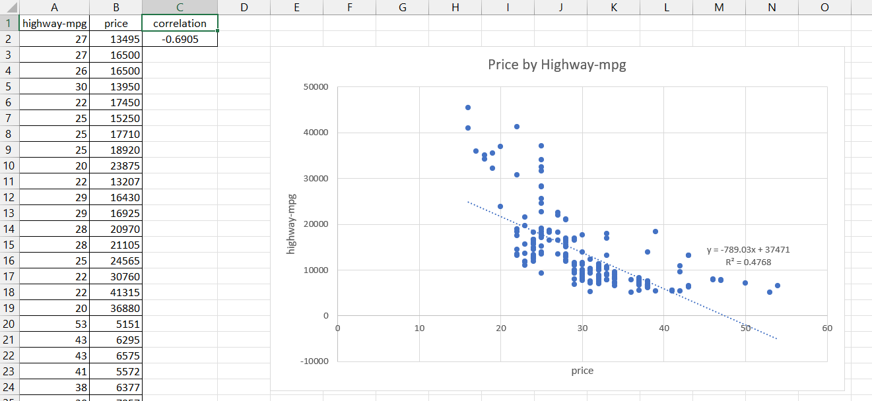
Correlation Highway-mpg & Price
Menunjukkan korelasi negatif (-0.69), semakin tinggi efisiensi bahan bakar (mpg), harga mobil cenderung lebih rendah.
Mobil dengan highway-mpg tinggi umumnya adalah kendaraan kecil atau hemat energi, yang menyasar segmen entry-level atau ramah lingkungan.
Podusen bisa menawarkan 2 lini produk seperti High-performance low-MPG untuk segmen atas dan High-efficiency high-MPG untuk segmen menengah/bawah.
Kembangkan lini eco-friendly atau hybrid untuk pasar sensitif harga dan efisiensi bahan bakar.

Slide 6
Average
Menghitung average dari engine size, highway mpg, dan price
Rata-rata kapasitas mesin kendaraan dalam dataset adalah sekitar 127 cc. Ini menunjukkan bahwa mayoritas kendaraan dalam dataset berada pada kategori mobil kecil hingga menengah, seperti compact car atau sedan kecil.
Harga rata-rata mobil dalam dataset adalah sekitar $13,200, yang mencerminkan pasar untuk kendaraan entry-level hingga menengah.
Kendaraan dalam dataset rata-rata menempuh sekitar 30.75 mil per galon (mpg) di jalan tol. Ini termasuk efisiensi bahan bakar yang cukup baik, mengindikasikan bahwa dataset berisi banyak kendaraan yang ekonomis dalam konsumsi BBM.
Nilai ini mencerminkan tren industri untuk menciptakan kendaraan hemat energi dan ramah lingkungan.

